Slide 1

Defnyddio PowerPoint Coach
Using PowerPoint Coach

Slide 2

Faint ohonoch sydd wedi gwneud cyflwyniadau yn y gorffennol?
How many of you have delivered presentations in the past?

Slide 3

Sut mae'n gwneud i chi deimlo?
How does it make you feel?

Slide 4

Mae ymarfer yn gwneud yn berffaith!
Practice makes perfect!

Slide 5

PowerPoint Coach
Yma i’ch helpu! | Here to help!

Slide 6
Beth yw PowerPoint Coach?
What is PowerPoint Coach?
Yn defnyddio AI i wrando a gwylio chi'n cyflwyno
Uses AI to listen and watch you present
Yn darparu adborth
Provides real time feedback
Darllenwch eich adroddiad adborth
Read your feedback report
Defnyddiwch y fersiwn we ar gyfer y profiad gorau
Use the web version for the best experience

Slide 7
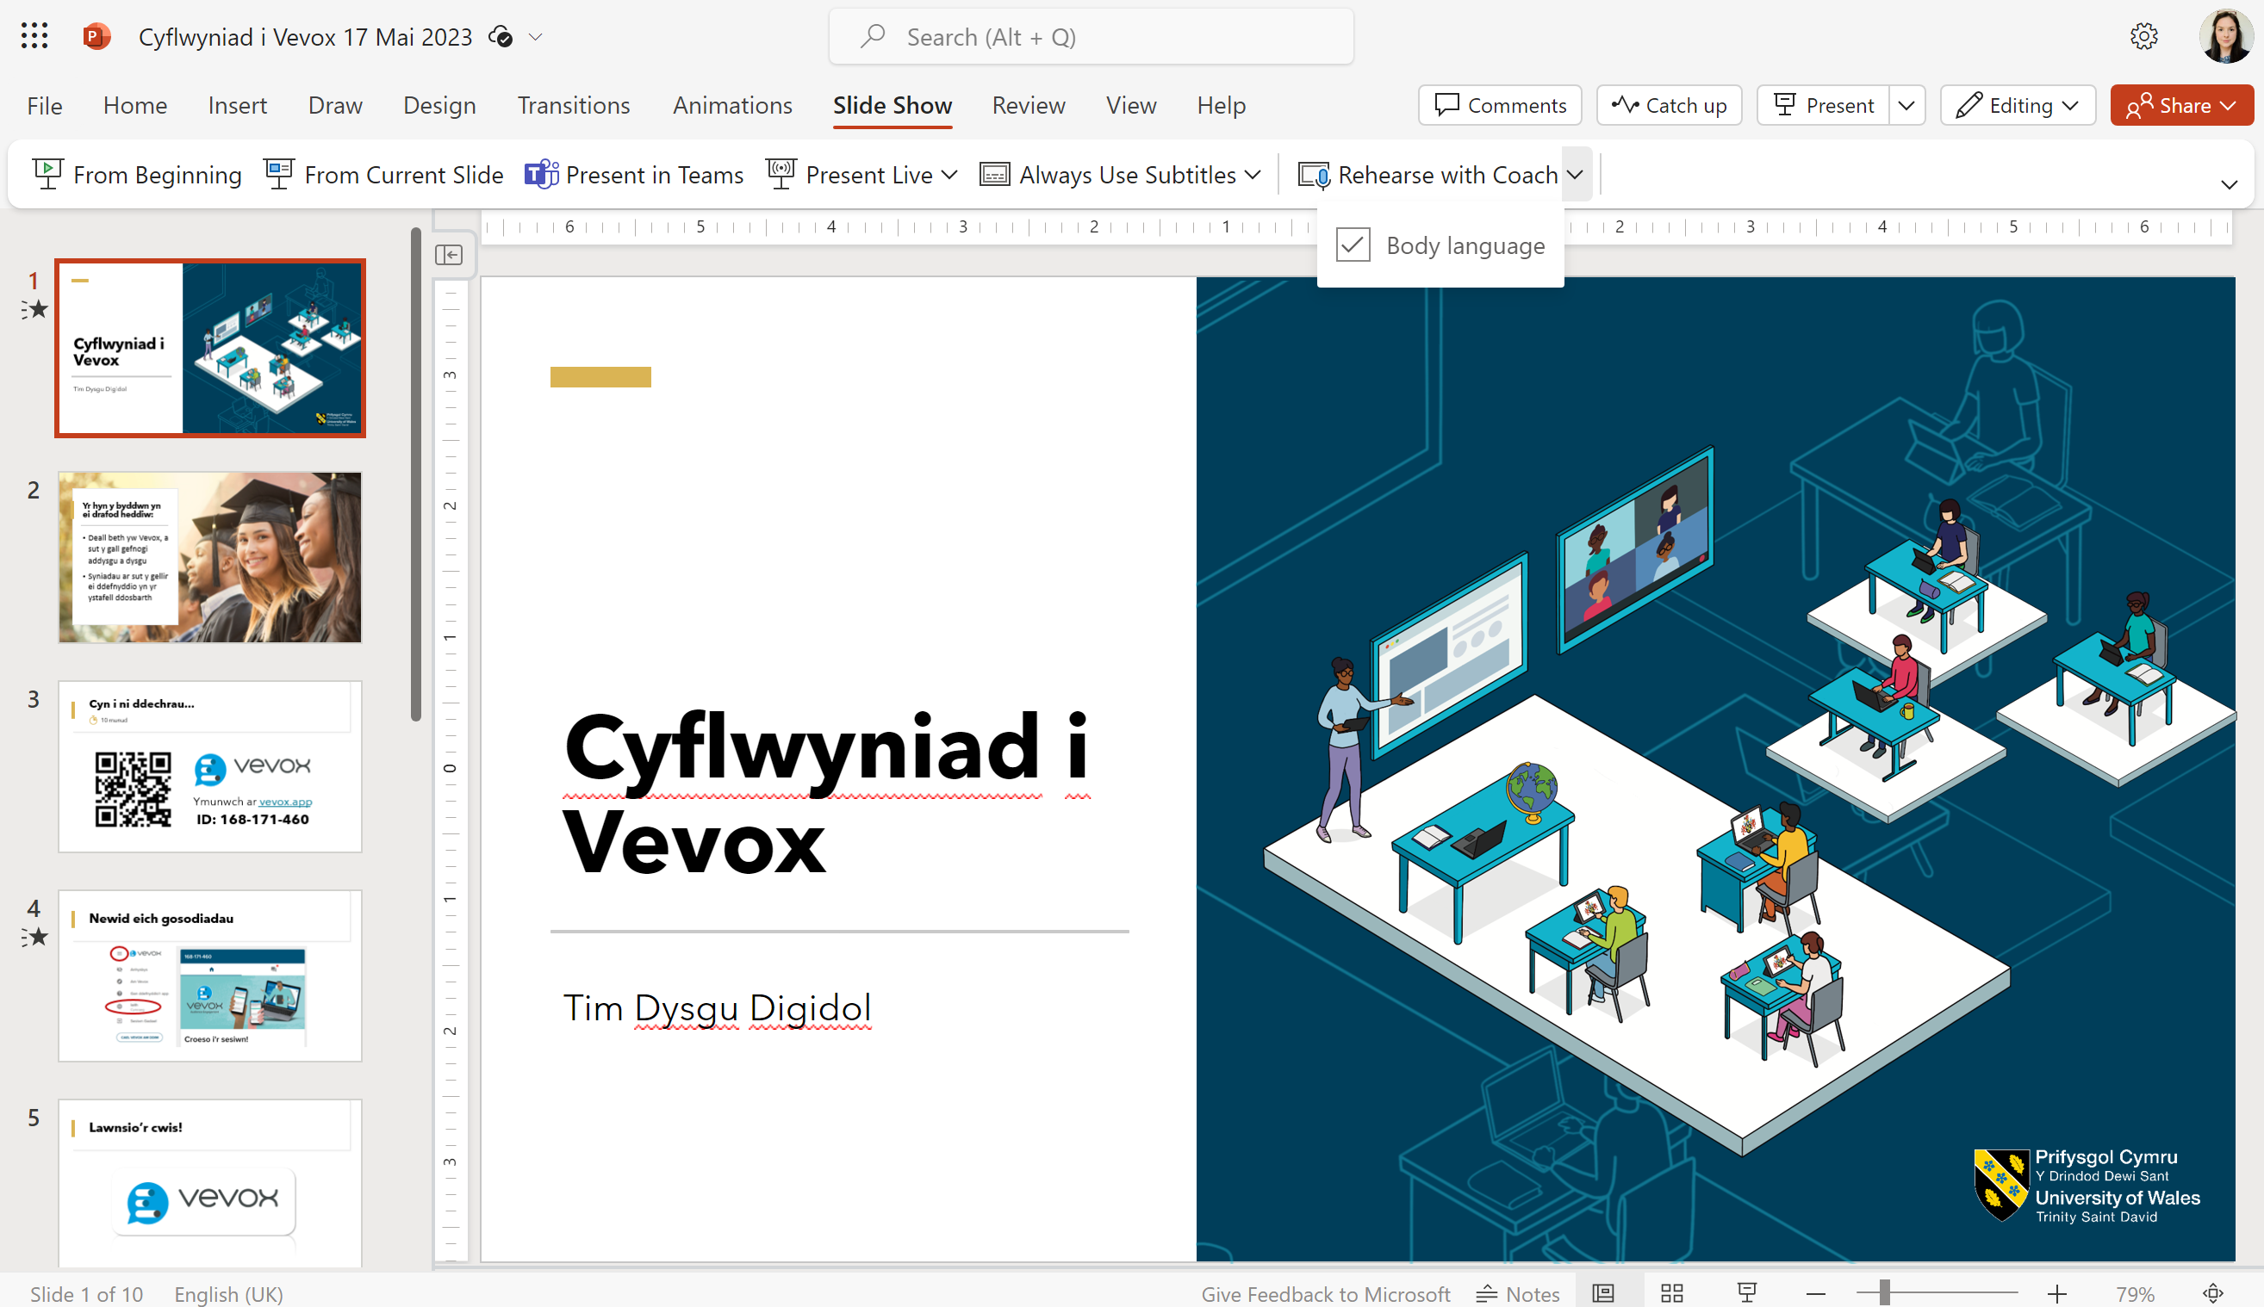
Slide Show > Rehearse with Coach

Slide 8
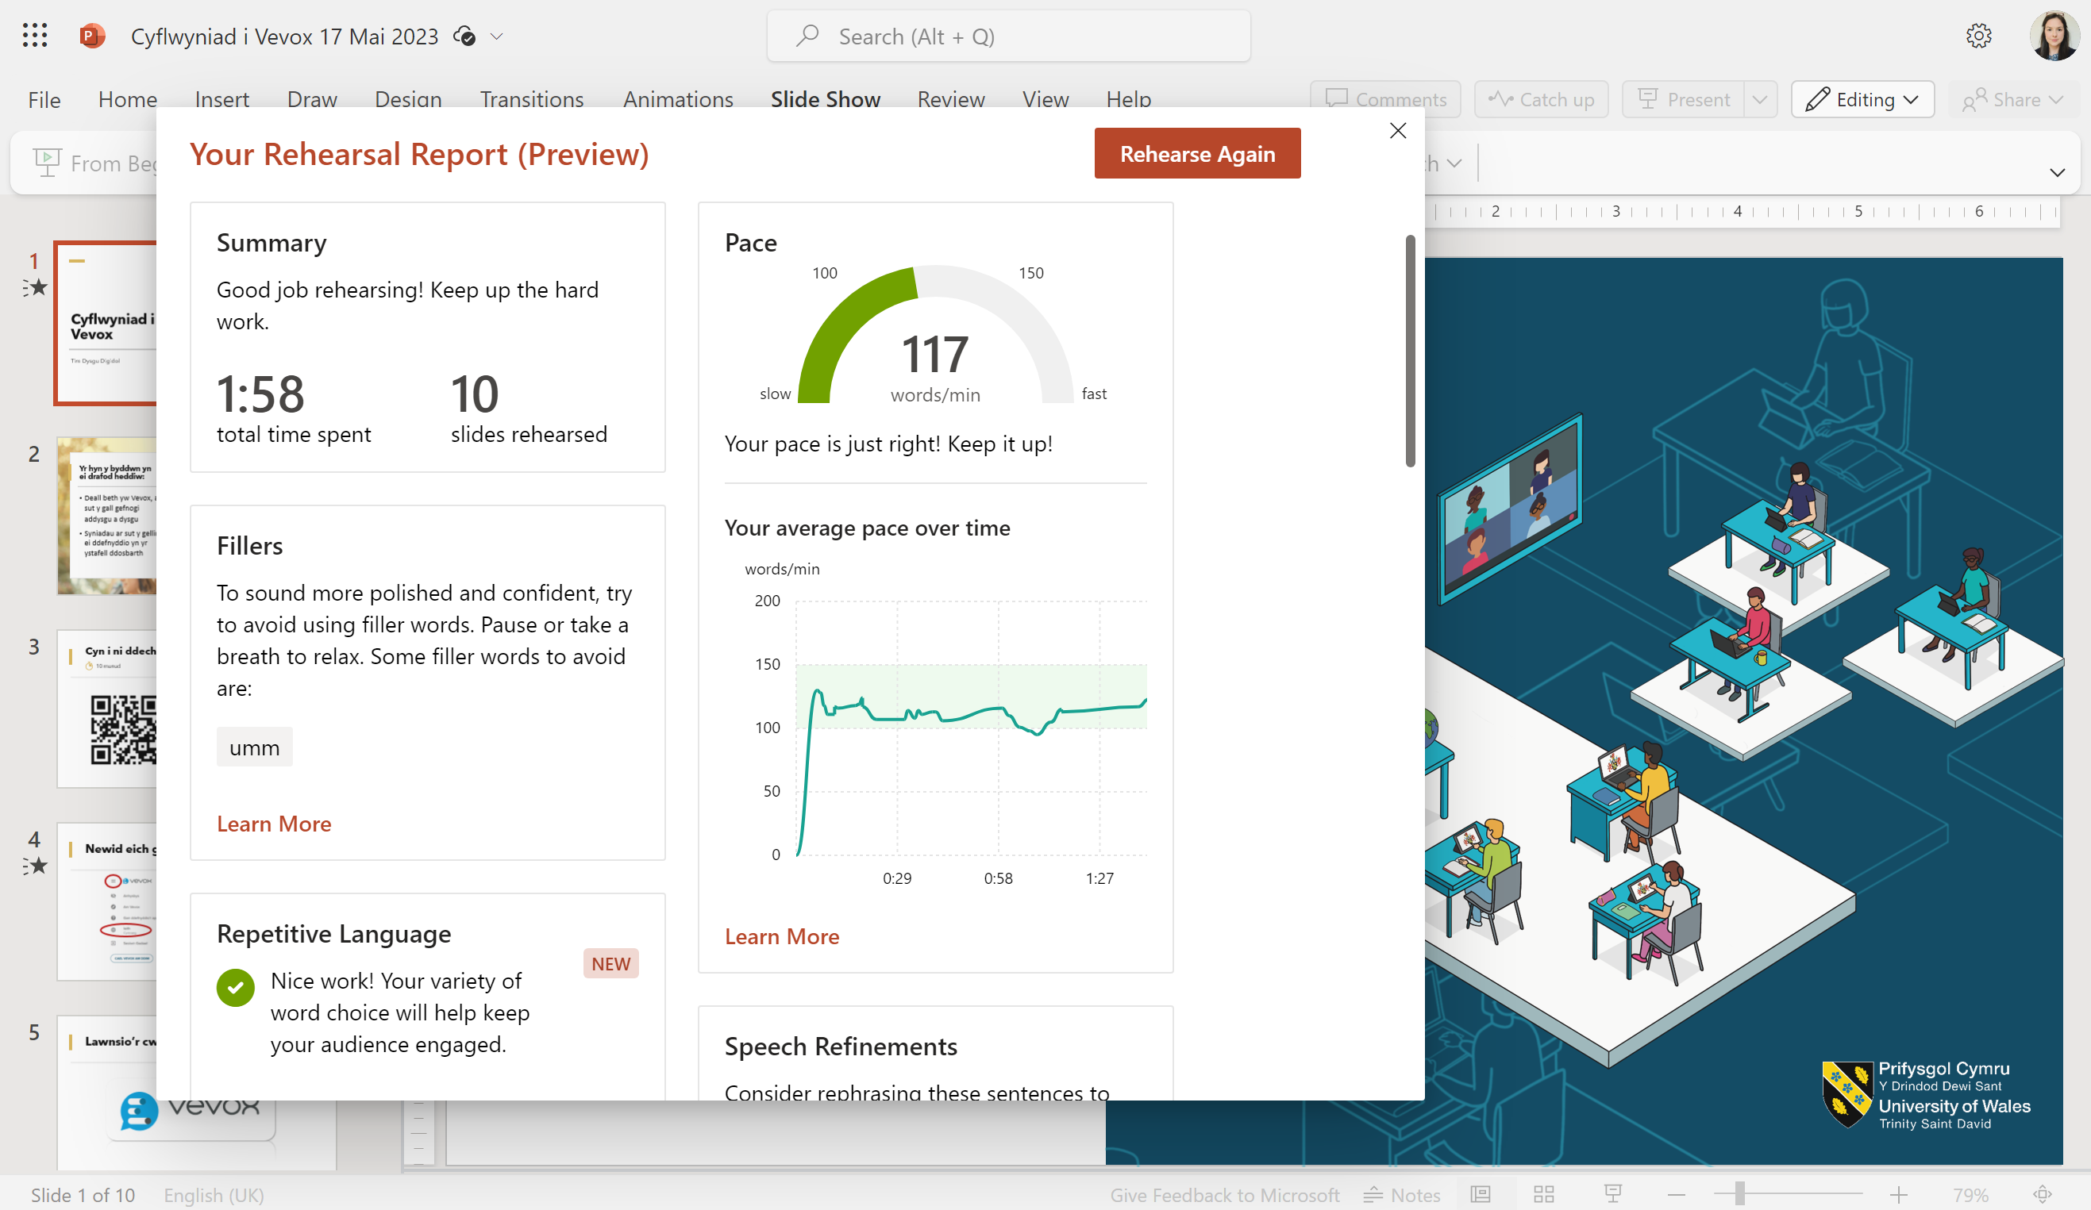
Notes:
Screenshot your report!
Your report will not be saved or recorded.

Slide 9
Mae’r adborth yn cynnwys:
Feedback includes:
Rhy bell neu rhy agos
Too far or too close
Gorchuddio’ch wyneb
Covering your face
Cyswllt llygad
Eye contact
Cyflymder siarad
Talking speed
Darllen sleidiau
Reading slides
Iaith gynhwysol
Inclusive language
Geiriau llenwi
Filler words
Tôn y llais
Tone of voice
Notes:
Too far
too close
covering your face
eye contact
speed of talking
inclusive language
whether or not your reading the slides,
pitch (e.g. tone, emphasis, etc),
filler words.

Slide 10

Tasg, 15 munud
Task, 15minutes
Mewn parau, ymchwiliwch 5 peth a all helpu i wella eich sgiliau cyflwyno.
Yna byddwch yn cyflwyno eich canfyddiadau yn ôl i'r grŵp.
In pairs, research 5 things that can help improve your presentation skills.
You will then present your findings back to the group.

